Slide 1
Acquisto NA-02-CAL-INFN e NA-03-CAL-INFN unica gara in 2 lotti
Lotto | Nome del bene | Oggetto | Somma assentita (incl.IVA) | per server (incl.IVA)
1 | NA-02-CAL-INFN | 110 nodi di calcolo a 2 vie (4 già acquistati ) | 1.111.180 € | 10.100 €
2 | NA-03-CAL-INFN | 38 nodi di calcolo per cloud | 440.420 € | 11.590 €
I 106 nodi di calcolo verranno posizionati in sala 1g01 RECAS
I 38 nodi per cloud saranno installati al capannone SCOPE

Slide 2
Preparazione capitolato
Il capitolato è pronto in tutta la parte «formale», da inviare all’INFN entro Maggio
Definita la maggior parte delle caratteristiche tecniche minime per i server biprocessori:
Se INTEL - “Cascade Lake" (o più recenti) di modello Xeon Gold 52XX o 62XX o superiore
Se AMD, "Rome" (o più recenti) di modello Epyc 73XX o superiore
Almeno 40 core fisici per server (80 threads)
RAM >= 4GB x (nr core fisici) (lotto 1) o >= 384 GB (lotto 2)
2 porte 10Gbps
2 server in 1U (lotto1) , 1 server in 1U (lotto2)
Estensione di garanzia, RAM aggiuntiva premiate con punteggio tecnico

Slide 3
Preparazione capitolato – Prestazioni
Alcuni dubbi nella definizione dei requisiti minimi e dei criteri che assegnano il punteggio tecnico.
Come quantificare le prestazioni dei server?
Punti tecnici per il numero di core oltre il minimo
Quale benchmark utilizzare per assegnare un punteggio tecnico?
CPU2017: tabelle esistenti per FP/INT/rate/speed, ma quale valore adatto alle nostre esigenze?
Esiste una suite CPU2017 correlata con HS06, ma i risultati non sono disponibili
HS06: non ci sono le tabelle per i processori più recenti, si può richiedere ai fornitori di girare il benchmark.
Non avendo noi i valori di riferimento , si può assegnare un punteggio tecnico «relativo», normalizzato al massimo offerto?

Slide 4
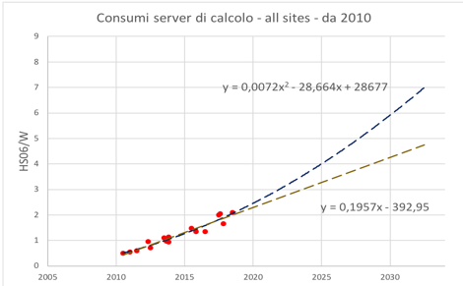
Preparazione capitolato – Consumi
Conviene considerare i consumi?
Le macchine migliori sono quelle con un miglior rapporto prestazioni/consumi.
Ci si può aspettare un rapporto che varia tra 1.5 e 2 HS06/W ( un server con 2 AMD Epyc 7351- 2x16 cores fisici ha 770 HS06 e consuma di picco 400 W)
Si può imporre un massimo di consumo di 500W per server
Premiare un consumo ridotto può andare a scapito delle prestazioni
3
2 HS06/W
2020

